Slide 1
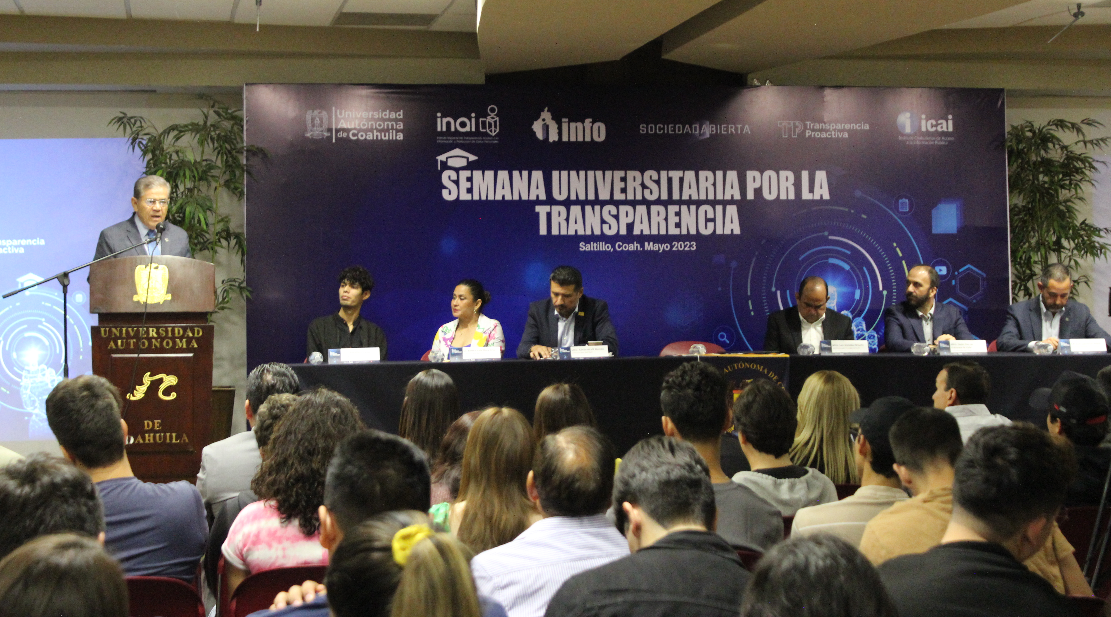
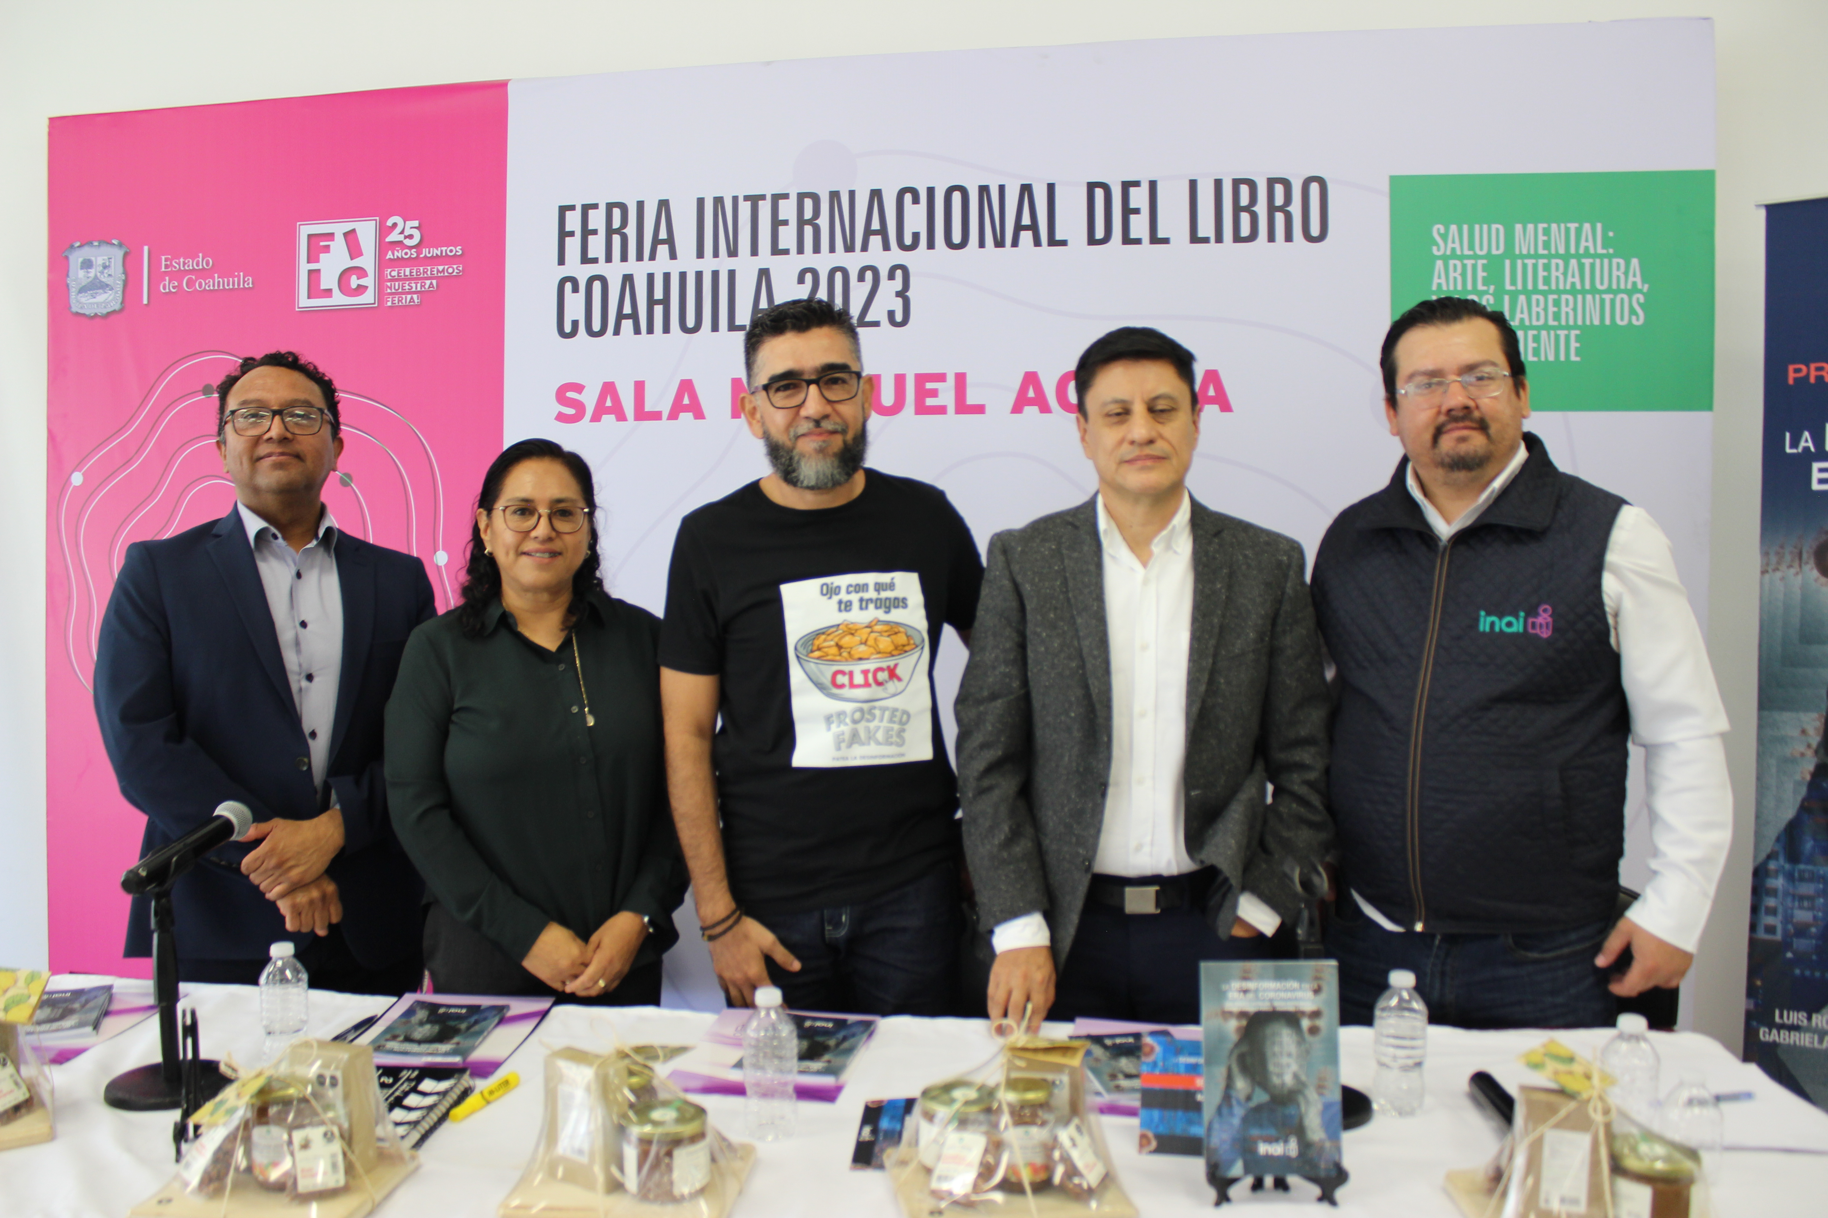
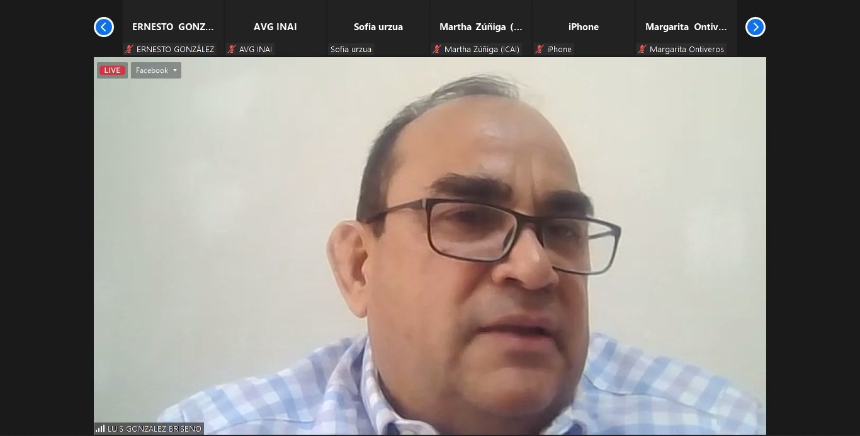
Mayo 2023 Agenda del mes
Notes:
1

Slide 2
Actividades mayo 2023
Lunes 1 de mayo
La directora de la Feria Internacional del Libro Monterrey, Consuelo Sáizar y el director artístico de la Orquesta Filarmónica del Desierto posaron con el Ángel Rebelde y la Opacidad dentro de las actividades que, con motivo del Día del Niño, organizó el ICAI en la Feria Internacional del Libro Coahuila.
Lunes 1 de mayo
Gracias a niños, niñas, jóvenes y adultos que participaron el domingo en la actividad desde nuestro stand en la Feria Internacional del Libro Coahuila y desde el stand del ICAI.
Sigue al pendiente de las actividades que tendremos para acercarte a la transparencia, el derecho a saber y la protección de datos personales.

Slide 3
Actividades mayo 2023
Martes 2 de mayo
Escucha en entrevista al doctor Sergio Rivera Magos, coautor del libro "La Desinformación en la Era del Coronavirus" que se presenta hoy, martes 2 de mayo a las 11:00 horas en la Feria Internacional del Libro Coahuila , en la Sala Manuel Acuña.
Martes 2 de mayo
Presentación del libro "La Desinformación en la Era del Coronavirus", presentadores Sergio Rivera Magos, académico, investigador y coautor de la obra; Luis Roberto Castrillón, experto en verificación de datos y coautor del libro; Sergio Octavio Contreras, director de promoción del INAI y Aida Hernández Chávez, investigadora de la Facultad de Ciencias de la Comunicación UAdeC.

Slide 4
Actividades mayo 2023
Martes 2 de mayo
La investigadora Aida Hernández, describió el escenario en el que estamos viviendo donde los metadatos, la inteligencia artificial y la vida digital han trastocado la forma en que se asimila la información en una era de profunda crisis en términos de comunicación.
Martes 2 de mayo
El Director de Promoción del INAI, Sergio Octavio Contreras, señaló que los ejercicios de verificación de información cobraron profunda importancia en un momento de la historia donde la pandemia se apoderó de ciertos hechos, y hasta de la propia de conciencia de las personas.

Slide 5
Actividades mayo 2023
Martes 2 de mayo
El coautor de la obra, Luis Roberto Castrillón, durante la presentación del libro, señaló el impacto que tuvo la pandemia y describe el espectro tan delicado que ha originado la desinformación, la cual parecería centrarse en dos objetivos; "poder y dinero".
Martes 2 de mayo
Las #SemanasUniversitariasPorLaTransparencia 2023 llegan a #Coahuila
Queremos que la comunidad universitaria influya, de manera más activa, en los asuntos públicos.
¡El INAI y el ICAI te esperamos!
Auditorio Emilio J. Talamás, Camporredondo Universidad Autónoma de Coahuila
4 de mayo
10:00 hrs

Slide 6
Actividades mayo 2023
Miércoles 3 de mayo
El día de hoy, el Jefe de Facilitación del INAI, como parte del equipo de PlanDAI, en coordinación con la Dirección de Capacitación y Cultura de la Transparencia del ICAI y la Universidad Autónoma de Coahuila, impartió capacitación como facilitadoras a las personas docentes de nivel universitario de la Universidad Autónoma de Coahuila que son titulares de la asignatura de "Educación para la ciudadanía y derechos humanos", con presencia en 37 escuelas o facultades de ese sistema universitario en las Unidades Saltillo, #Laguna y #Norte del estado.
Con ello, se aprovechará un espacio de enseñanza, interacción y evaluación directa entre las personas docentes y el estudiantado sobre temáticas estrechamente relacionadas con la transparencia y el Derecho de Acceso a la Información (DAI), lo cual es idóneo para la realización de los ejercicios de socialización del DAI.

Slide 7
Actividades mayo 2023
Jueves 4 de mayo
Hoy se realizaron las actividades de las #SemanasUniversitariasporlaTransparencia2023 desde la unidad de seminarios Emilio J. Talamás de Camporredondo de la Universidad Autónoma de Coahuila.
Participaron estudiantes, académicos y personas Comisionadas del INAI y el ICAI.
Jueves 4 de abril
Borrar del mapa a las instituciones como el INAI México, sería minar el sistema democrático del país.
Es momento de que las y los jóvenes no se desentiendan de sus Derechos Humanos de #AccesoalaInformación y de protección de #DatosPersonales, tutelados por el #INAI.
#TodasyTodosSomosINAI

Slide 8
Actividades mayo 2023
Jueves 4 de mayo
En coordinación con el ICAI y en una sesión hibrida, formamos a docentes de la #UAdeC de #Saltillo y de diferentes sedes del estado, quienes imparten la asignatura de “Educación para la ciudadanía y derechos humanos” en 37 facultades. #AvanzaPlanDAI
Viernes 5 de mayo
En coordinación con el ICAI y en una sesión hibrida, formamos a docentes de la #UAdeC de #Saltillo y de diferentes sedes del estado, quienes imparten la asignatura de “Educación para la ciudadanía y derechos humanos” en 37 facultades. #AvanzaPlanDAI

Slide 9
Actividades mayo 2023
Viernes 5 de mayo
¡Ya nos visitaste en nuestro stand de la Feria Internacional del Libro Coahuila ?
Tenemos encuestas, souvenires, textos súper interesantes y momentos divertidos con la oportunidad de jugar a la ruleta!
Ven y como nuestros visitantes, pásala increíble!
Sábado 6 de mayo
Siguen las fotos de los visitantes a nuestro stand de la Feria Internacional del Libro Coahuila, muchos ganaron en conocimiento al llevarse algunos de los interesantes textos del INAI otros, sobre todo los más peques, recibieron, luego de girar la ruleta, souvenires.
Vista la feria y llega al stand del ICAI.

Slide 10
Actividades mayo 2023
Sábado 6 de mayo
En esta edición 25 de la @Feria Internacional del Libro Coahuila el INAI presentó el libro "La Desinformación en la era del Coronavirus", ese texto y otras publicaciones que han sido posibles gracias a investigaciones y solicitudes de información, se encuentran en el stand del ICAI, visítanos y ¡llévate una!
Lunes 8 de mayo
En "El Poder de la Transparencia" transmitimos la presentación del libro "La Desinformación en la Era del Coronavirus" que tuvo lugar el martes 2 de mayo como parte de las actividades del ICAI en la Feria Internacional del Libro Coahuila
Como presentadores estuvieron Sergio Octavio Contreras, director de Promoción del INAI; Aída Hernández Chávez, investigadora de la Facultad de Ciencias de la Comunicación UAdeC; Luis Roberto Castrillón, experto en verificación de hechos y coautor del libro; Sergio Rivera Magos, académico, investigador y coautor del libro y Cristobal Robles López, director de promoción y vinculación del INAI.

Slide 11
Actividades mayo 2023
Lunes 8 de mayo
¿Visitaste el stand del ICAI en la Feria Internacional del Libro Coahuila?
¡Busca tu foto! Seguiremos publicando, pues tenemos muchas
Martes 9 de mayo
Gracias por acercarte al stand del ICAI durante la Feria Internacional del Libro Coahuila seguro que aprendiste o reafirmaste tus conocimientos sobre transparencia y protección de datos personales.

Slide 12
Actividades mayo 2023
Martes 9 de mayo
No terminan los agradecimientos a quienes nos visitaron en el stand del ICAI durante la Feria Internacional del Libro Coahuila algunos de ellos fueron: Alfio Vega, Director General del Conalep; Eglantina Canales, titular de la SMA Coahuila ; Gabriela Noguez Sandoval, Visitadora General de Derechos Humanos Coahuila Cdhec y Claudia Facundo González, coordinadora jurídica de la misma institución; Armando Castilla Galindo, Director General de VANGUARDIA; Pedro Moreno; Alberto Tovar, promotor de la lectura de la Secretaría de Cultura; Dustin Amaya Cázares, titular de la dirección de asesoría y acompañamiento docente en la Secretaría de Educación del Estado de Coahuila; Jafia Pacheco, presidenta del Comité de Participación Ciudadana del Sistema Anticorrupción; Lucas Martínez, Director del Archivo General del Estado de Coahuila - AGEC y Emmanuel Garza Fishburn, Rector de la Universidad Carolina.

Slide 13
Actividades mayo 2023
Miércoles 10 de mayo
Gracias al equipo ICAI que dio lo mejor de sí en este evento.
Este 2024 vendrán más retos, más conocimiento sobre transparencia, datos personales y muchos otros temas, pero lo más importante es que seguiremos aprendiendo de manera divertida cómo fortalecer la cultura de la transparencia.
Miércoles 10 de mayo
En el ICAI reconocemos a las mujeres que con fortaleza y amor libran, día a día batallas de todo tipo por sacar adelante a sus hijos.
Para todas ellas, un abrazo y nuestro reconocimiento.
.

Slide 14
Actividades mayo 2023
Lunes 15 de mayo
En el ICAI felicitamos a hombres y mujeres que ejercen esta labor que involucra conocimiento, vocación y mucho corazón.
Lunes 15 de mayo
Hoy, en "El Poder de la Transparencia", retransmitimos una entrevista con Sergio Rivera Magos y Luis Roberto Castrillón, ambos investigadores y coautores del libro "La Desinformación en la Era del Coronavirus", que presentaron en la edición de la FILC que concluyó hace unos días.

Slide 15
Actividades mayo 2023
Miércoles 17 de mayo
Se lleva a cabo la 223 Sesión Ordinaria del Consejo General del Instituto Coahuilense de Acceso a la Información Pública en las instalaciones del ICAI.
Miércoles 17 de mayo
En el ICAI sabemos que para garantizar la igualdad y los derechos de todos y todas, se debe respetar la diversidad sexual.

Slide 16
Actividades mayo 2023
Jueves 18 de mayo
Hoy felicitamos por su cumpleaños al Comisionado Francisco Javier Diez de Urdanivia del Valle.
Nuestros mejores deseos.
Lunes 22 de mayo
Hoy, en "El Poder de la Transparencia" retransmitimos la entrevista en la que Jafia Pacheco Valtierra, presidenta del Sistema Anticorrupción del Estado de Coahuila hace un recorrido por el rol de las mujeres en la historia de la justicia en México.

Slide 17
Actividades mayo 2023
Miércoles 24 de mayo
En el marco de la #RutaDeLaPrivacidad #Oaxaca, el INAI, el Sistema Nacional de Transparencia, la Comisión de Protección de Datos Personales SNT, el Info CDMX y el OGAIP Oaxaca invitan al panel “Protección de Datos Personales: elemento para la Paz, Justicia e Instituciones sólidas”.
Participa el Comisionado Presidente del ICAI, Luis González Briseño.
29 mayo
10:00 hora
Lunes 29 de mayo
En el arranque de la “Ruta de la Privacidad 2023”, en el estado de Oaxaca a cargo del OGAIP Oaxaca, el Comisionado Presidente del ICAI, Luis González Briseño participará, de manera virtual, en el panel “Protección de Datos Personales: elemento para la paz, justicia e instituciones sólidas”.

Slide 18
Actividades mayo 2023
Lunes 29 de mayo
En el panel “Protección de Datos Personales: elemento para la paz, justicia e instituciones sólidas”, el Comisionado Presidente del ICAI, Luis González Briseño participa junto a la Secretaria de la Comisión de Datos Personales, Sharon Morales Martínez; la Comisionada Ciudadana de Info CDMX, Laura Lizette Rodríguez Enríquez; la Secretaria de honestidad del Gobierno del Estado de Oaxaca; Leticia Elsa Reyes López; el Director General de Protección de derechos y Sanción, Miguel Novoa Gómez; como moderador fungió Arístides Rodrigo Guerrero García..
Lunes 29 de abril
Tras una segunda intervención en el panel, el Comisionado Presidente del ICAI, Luis González Briseño destacó el compromiso que tienen las instancias de proteger los datos personales de los menores.
Luego de una sesión de preguntas y respuestas, los ponentes recibieron un reconocimiento por su participación en la Ruta de la Privacidad 2023 en el estado de #Oaxaca.

Slide 19
Actividades mayo 2023
Lunes 29 de mayo
¿Quieres conocer más sobre el concurso para ser Comisionada y Comisionado Infantil y formar parte del #PlenoNiñasyNiños2023?
En "El Poder de la Transparencia" hoy, conoceremos todo lo relacionado con la convocatoria, los premios y lo que tienen que hacer niñas y niños de Coahuila y de México para participar.

